Slide 1

Sistema de Archivos FAT 16
22026
Juan Camilo Acevedo Bedoya | Facultad de Ingenierías

Slide 2
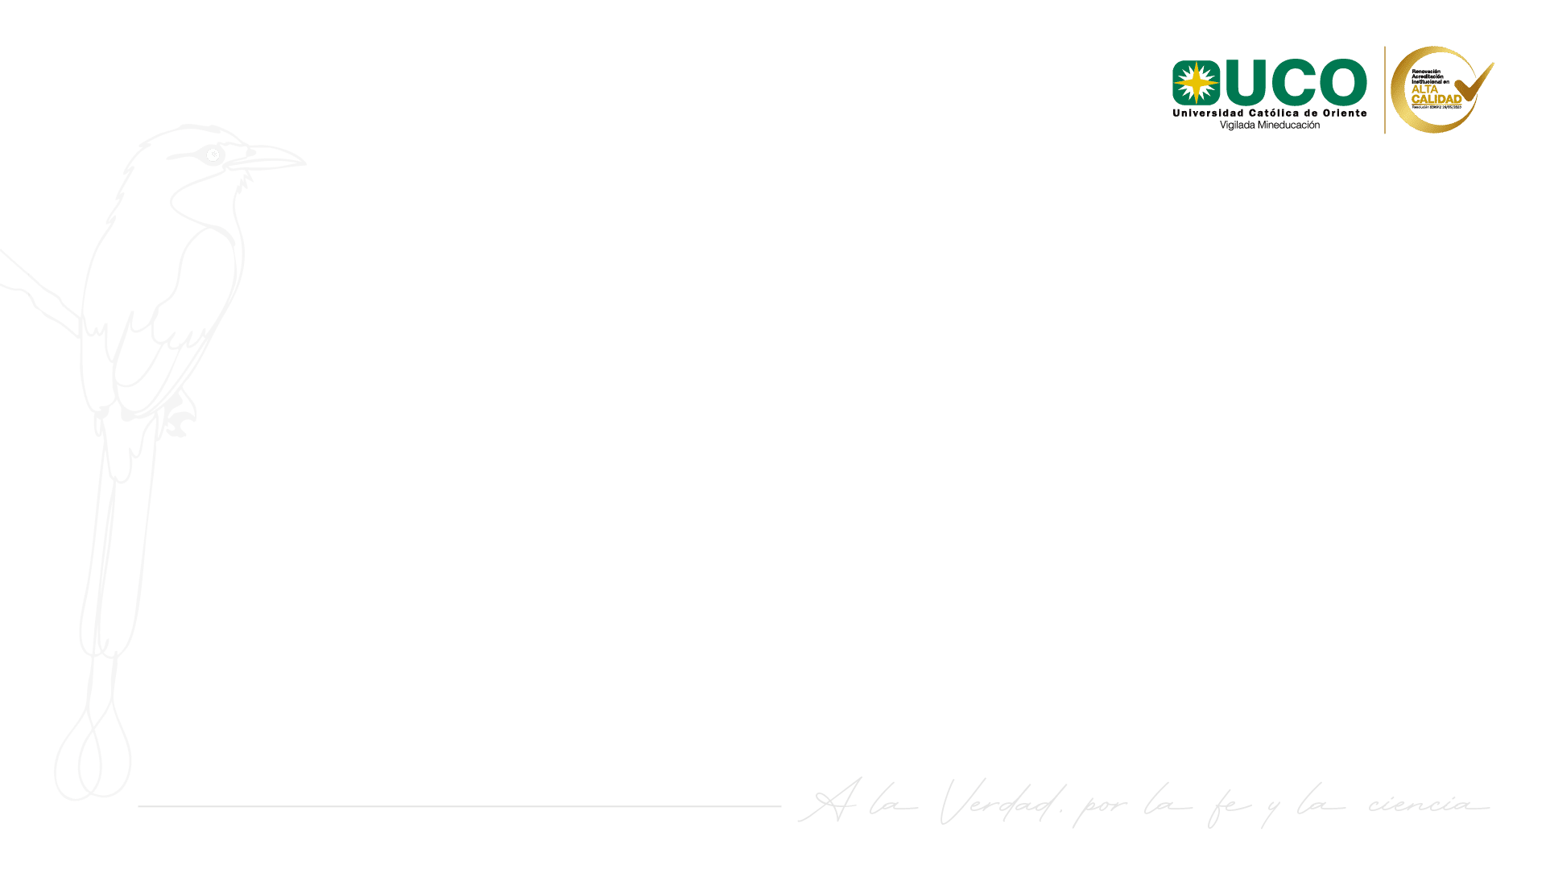
Sistema de Archivos FAT
Tabla de asignación de archivos o FAT (File Allocation Table), es un sistema de archivos desarrollado para MS-DOS. Es un formato popular para disquetes admitido prácticamente por todos los sistemas operativos existentes para computadora personal.
Se utiliza como mecanismo de intercambio de datos entre sistemas operativos distintos que coexisten en la misma computadora, lo que se conoce como entorno multiarranque. También se utiliza en tarjetas de memoria y dispositivos similares.
FAT16
Apareció en 1987 . Se eliminó el contador de sectores de 16 bits. El tamaño de la partición ahora estaba limitado por la cuenta de sectores por clúster, que era de 8 bits. Esto obligaba a usar clusters de 32 KiB con los usuales 512 bytes por sector. Así que el límite definitivo de FAT16 se situó en los 4 (2GiB por clúster) GiB.
Esta mejora estuvo disponible en 1988. Mucho más tarde, Windows NT 4.0(1998) y Windows XP (2001) aumentaron el tamaño máximo del cluster a 64 kilobytes pudiendo crear particiones de hasta 4 GB.

Slide 3
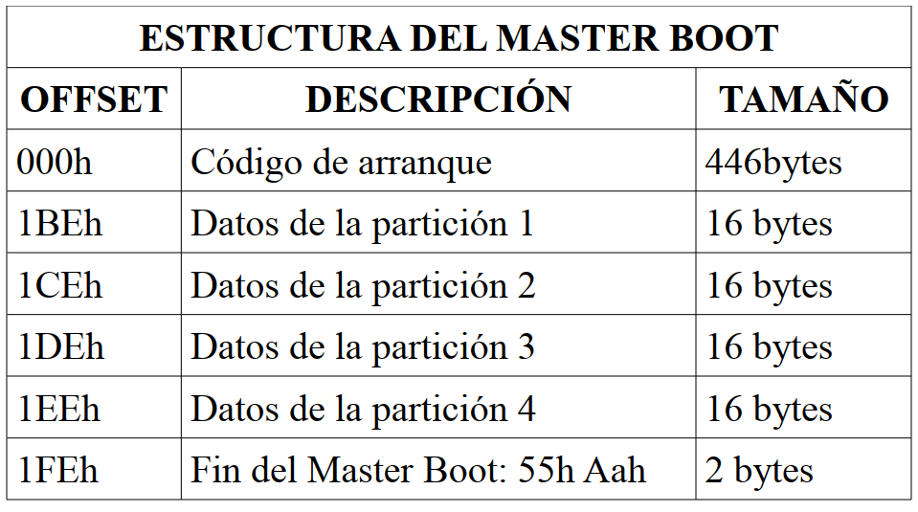
MBR Master Boot Record

Slide 4
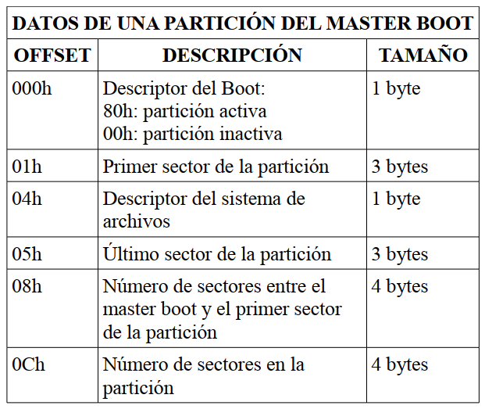
Particiones MBR

Slide 5
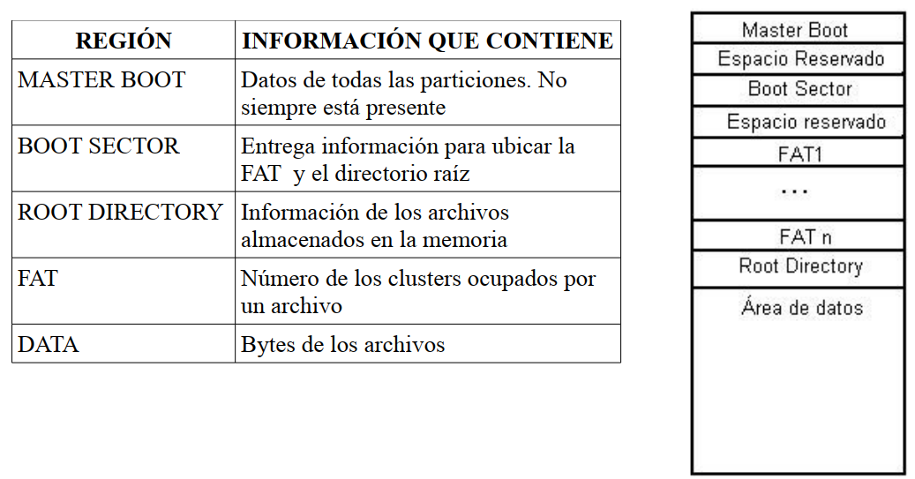
Sistemas de Archivos FAT

Slide 6
Campos del Boot Sector
Byte | Tamaño en bytes | Significado | Valor | Explicación
11 | 2 | Bytes por sector. | 00 02. Se interpreta como 0200h = 512d | Cada sector tiene un tamaño de 512 bytes
13 | 1 | Sectores por cluster | 10. 10h = 16d | Cada cluster tiene 16 sectores
14 | 2 | Número de sectores en el área reservada. Comienza en el sector 0. | 04 00. Equivale a 0004h = 4d | Se tiene 4 sectores en el área reservada. No se pueden modificar
16 | 1 | Numero de copias de la FAT en la memoria. | 02. 02h = 02d | Existen dos copiar de la FAT.
17 | 2 | Numero de entradas en el Root Directory. Representa el máximo numero de archivos y carpetas que pueden escribirse en el Root Directory | 00 02. Se interpreta como 0200h = 512d | El directorio raíz puede contener 512 archivos y carpetas
22 | 2 | Numero de sectores ocupados por una copia de la FAT | F2 00. Equivalente a 00F2h = 242d | Cada copia de la FAT ocupada 242 sectores

Slide 7
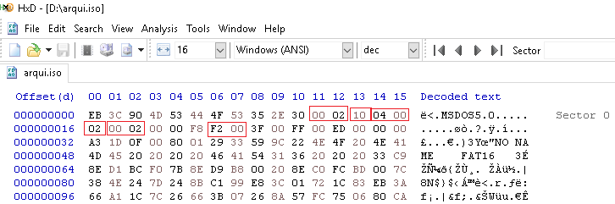
Campos del Boot Sector
Sectores por cluster
Bytes por sector
Sectores reservados
Copias de la FAT
Entradas RD
Sectores en cada copia FAT

Slide 8
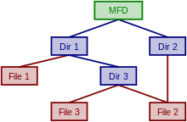
Root Directory
En el directorio raíz se encuentra la información de los archivos y carpetas guardados en la memoria. Para calcular la ubicación del Root Directory se usa la expresión:
SIRD= (Número de FATs x Sectores ocupados por una FAT) + (Sectores reservados)
Para el ejemplo se tiene :
Numero de FATs = 2
Sectores por FAT = 242
Sectores reservados = 4
Sector Inicial del Root Directory = (02 x 242) + 04 = 488
La imagen a continuación muestra el contenido del sector 488

Slide 9
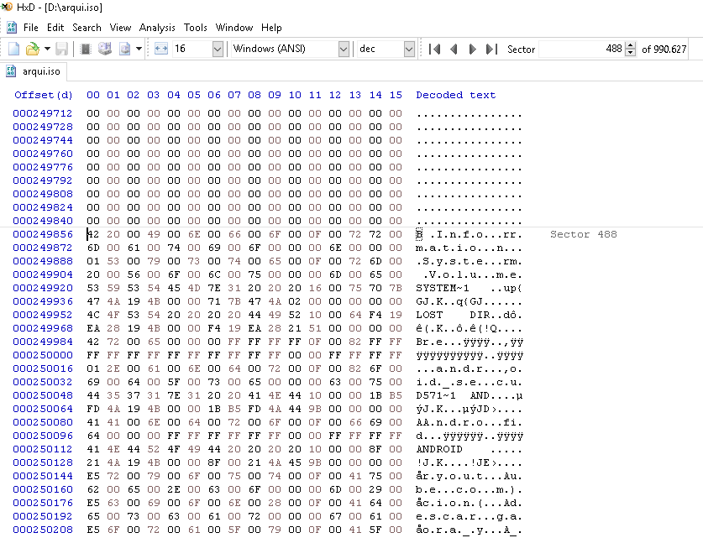
Root Directory

Slide 10
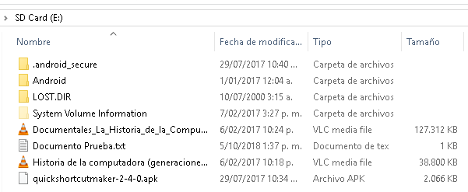
Estructura de Archivos con Explorar de Windows

Slide 11
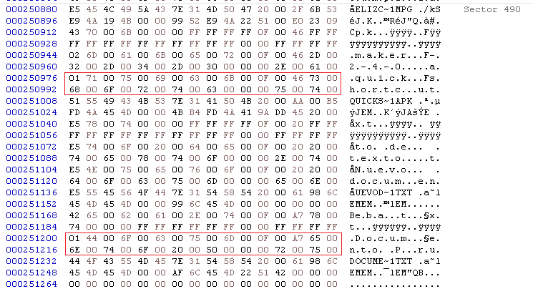
Estructura de Archivos con HxD

Slide 12
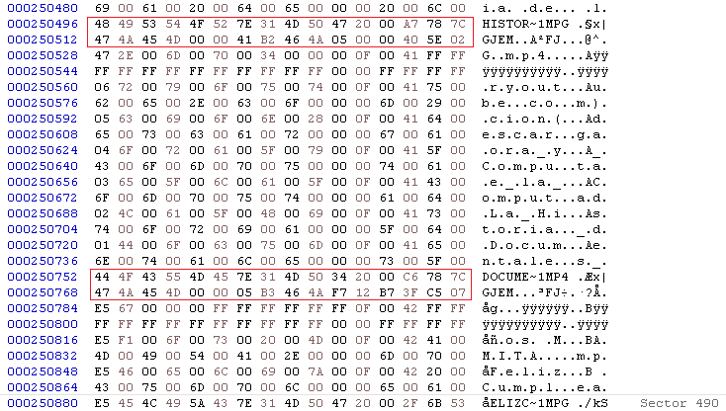
Estructura de Archivos con HxD

Slide 13
Entradas en el Root Directory
Campos del Root Directory para el archivo texto1.Txt
Offset | Tamaño en bytes | Significado del campo | Valor del campo | Explicación
0x00 | 8 | Nombre del archivo | 44 4F 43 55 4D 45 7E 31 | El nombre del archivo es DOCUME~1. El máximo de caracteres es 8, si ocupa menos se completa con espacios en blanco.
0x08 | 3 | Extensión del archivo | 54 58 54 | Extensión del archivo: TXT. No se incluye el punto para separar el nombre del extensión.
0x0B | 1 | Atributo: 0x01: sólo lectura 0x02: archivo oculto 0x04: archivo del sistema 0x10: carpeta 0x0F: Normbre largo de archivo (LFN) 0x20: archivo de trabajo | 20 | El archivo no es un archivo especial
0x0C | 10 | Reservados
0x16 | 2 | Hora de creación o última modificación. hhhhhmmmmmmsssss h: hora (0-23) m:minuto (0-59) s: segundo (0-58), cuenta solo segundos pares. | 45 4D 4D45h 0100110101000101b | En el Root Directory primero va escrito el byte menos significativo, así que el dato real debe ser 4D45, que en binario equivale a: 01001 101010 00101 hora: 01001 9am minuto: 101010 42 minutos segundo: 00101 5 segundos
0x18 | 2 | Fecha de creación o última modificación. yyyyyyymmmmddddd: y: año (0-119)es un offset que se suma al año 1980. m: mes (1-12) d: día (1-31) | 45 4D 4D45h 0100110101000101b | Ordenando el dato queda 4D45, que en binario equivale a: 0100110 1010 00101 0100110: en decimal equivale a 38, entonces el año es: 1980 + 38 = 2018 1010: mes 10, octubre 00101: día 5
0x1A | 2 | Número del primer cluster del archivo | 22 51 | Ordenando los bytes, el dato queda 5122, esto quiere decir que el primer cluster del archivo es el cluster 20770 del área de datos. El área de datos siempre empieza en el cluster 2.
0x1C | 4 | Tamaño del archivo en bytes | 42 00 00 00 | Ordenando los bytes del más significativo al menos significativo queda: 00000042, este dato equivale a 66 bytes (en decimal).

Slide 14
Información de los Archivos
El sector donde se encuentra el archivo se pueda calcular como:
SIA= (Número de FATs x Sectores ocupados por una FAT) + (Sectores reservados) + (Primer cluester del archivo x Sectores por cluster)
Para el ejemplo se tiene :
Numero de FATs = 2
Sectores por FAT = 242
Sectores reservados = 4
Cluster archivo = 20770
Sectores por cluster = 16
Sector Inicial Archivo = (02 x 242) + 04 + (20770 x 16) = 332808
La información del archivo se encuentra el sector 332808
NOTA: Si la partición tiene un tamaño menor a 256 megas, se deben sumar 2 clústeres, al clúster inicial del archivo

Slide 15
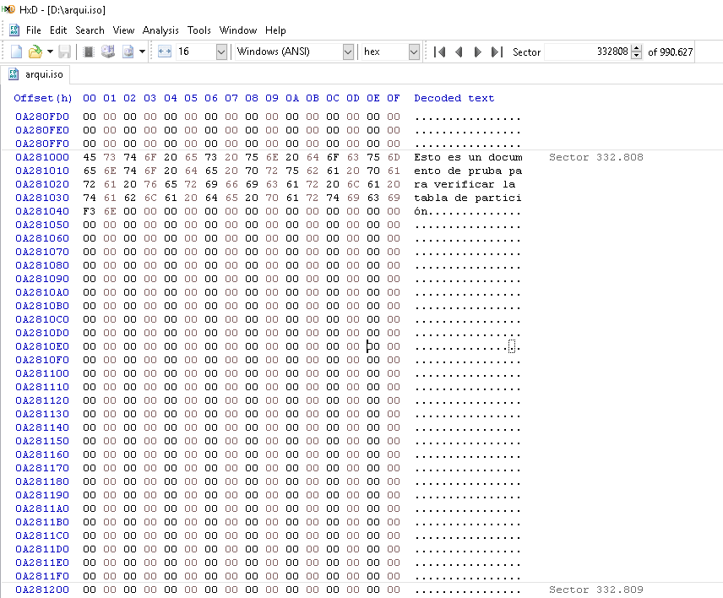
Información de los Archivos

Slide 16
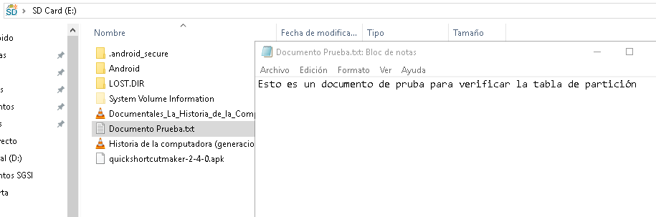
Información de los Archivos

Slide 17
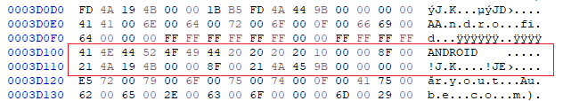

Información en las Carpetas
Si la estructura de archivos contiene una carpeta, la información que figura en el Root Directory indicara el sector donde se encuentra la información contenida en la carpeta.
Si se interpreta la entrada en el Root Directory se tiene lo siguiente:
En la posición 0x0B relativa a la entrada se tiene el valor 0x10 lo que indica que es una carpeta

Slide 18
Información en las Carpetas
El sector donde se encuentra la información de la carpeta se pueda calcular como:
SIA= (Número de FATs x Sectores ocupados por una FAT) + (Sectores reservados) + (Primer cluester del archivo x Sectores por cluster)
Para el ejemplo se tiene :
Numero de FATs = 2
Sectores por FAT = 242
Sectores reservados = 4
Cluster carpeta = 39748 - (9b45, posiciones 1A, 1B de la entrada en el Root Directory)
Sectores por cluster = 16
Sector Inicial carpeta = (02 x 242) + 04 + (39748 x 16) = 636472
La información de la carpeta se encuentra el sector 636472

Slide 19
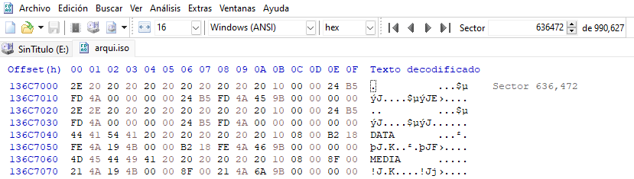
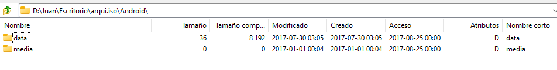
Información en las Carpetas
Al ubicar el sector 636472 se encuentran los archivos y carpetas contenidas en la carpeta Android

Slide 20
Información en las Carpetas
Se repite el procedimiento en la entrada asociada a la carpeta DATA
Numero de FATs = 2
Sectores por FAT = 242
Sectores reservados = 4
Cluster carpeta = 39750 - (9b46, posiciones 1A, 1B de la entrada en la carpeta)
Sectores por cluster = 16
Sector Inicial carpeta = (02 x 242) + 04 + (39750 x 16) = 636488
La información de la carpeta se encuentra el sector 636488

Slide 21
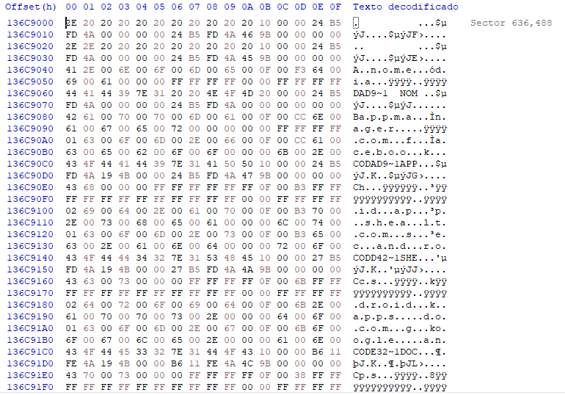
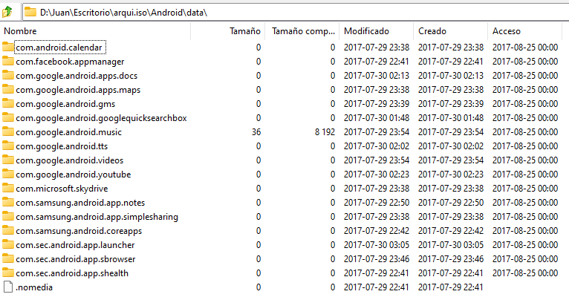
Información en las Carpetas
Al ubicar el sector 636472 se encuentran los archivos y carpetas contenidas en la carpeta Data

Slide 22


